Slide 1
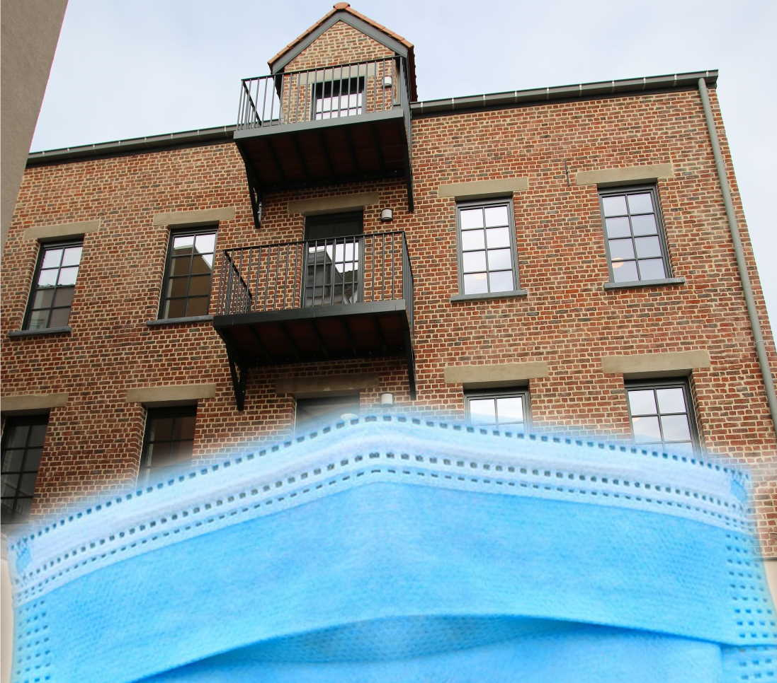
RENOVASSISTANCE ASBL
RAPPORT D’ACTIVITE 2020
ASSEMBLEE GENERALE DU 17 mai 2021

Slide 2
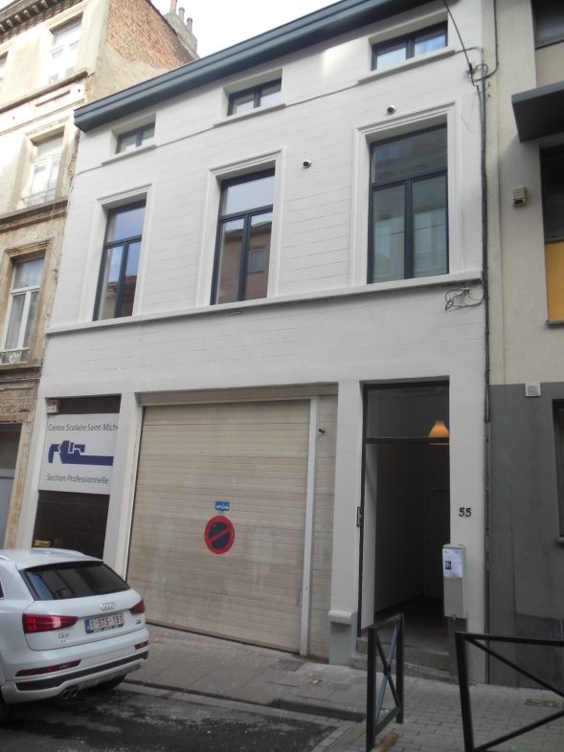
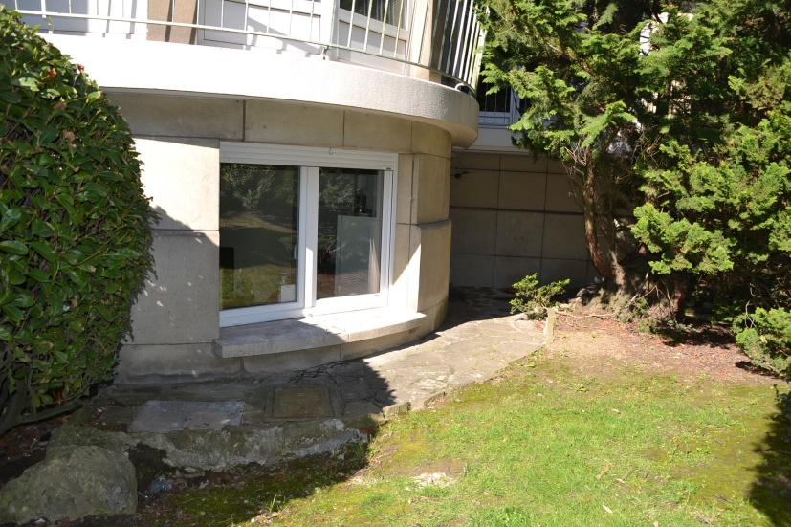
Rénovations terminées en 2020
Avenue Churchill 234 à Uccle
Inauguré le 18/02/2020
Rue Godefroid de Bouillon 55 à Saint-Josse-ten-Noode

Slide 3
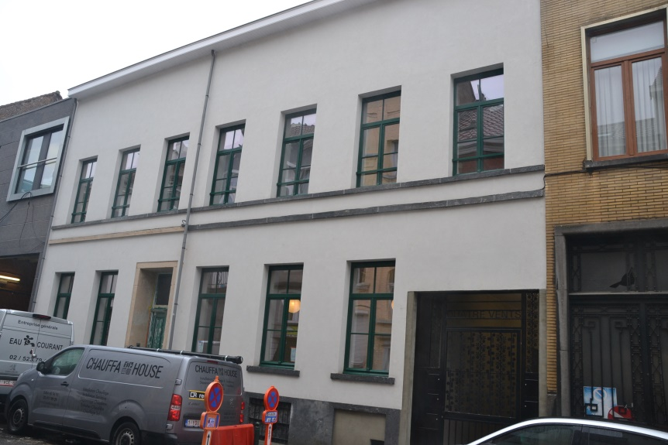
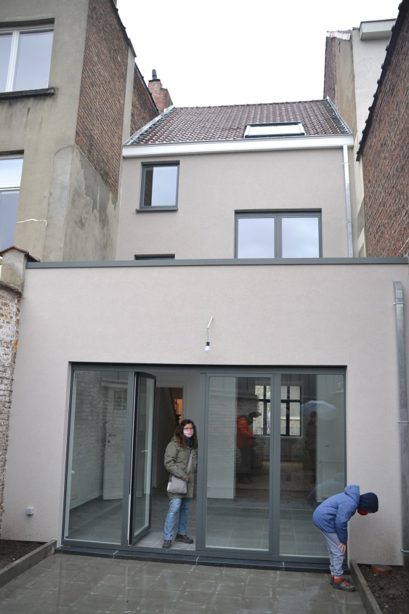
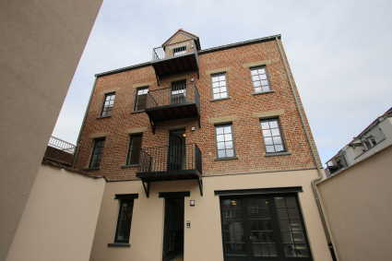
Rénovations terrminées en 2021
Rue Dieudonné Lefèvre 47 à Laeken
Rue des Quatre-Vents 25 & 25b à Molenbeek
Avenue d'Itterbeek 175-177 à Anderlecht

Slide 4
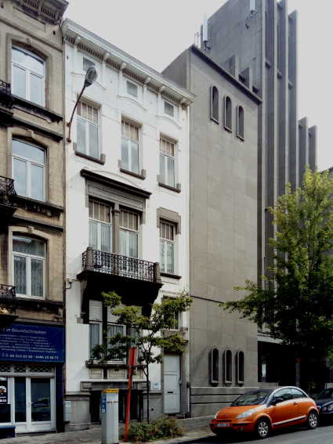
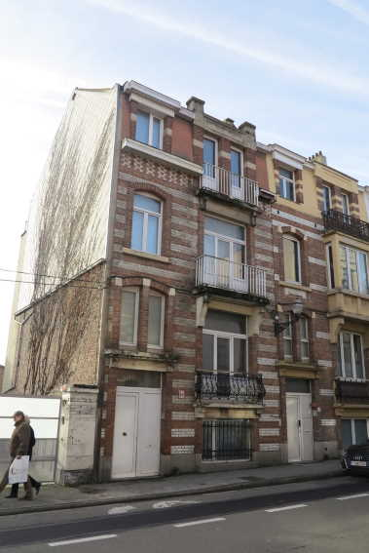
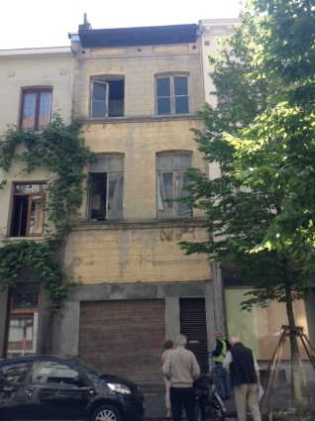
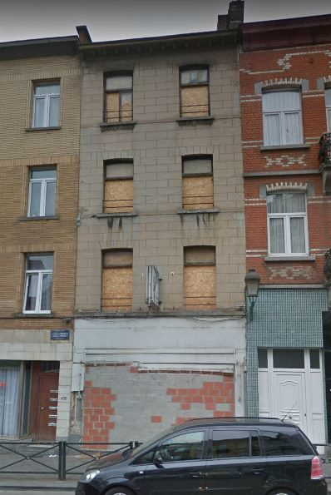
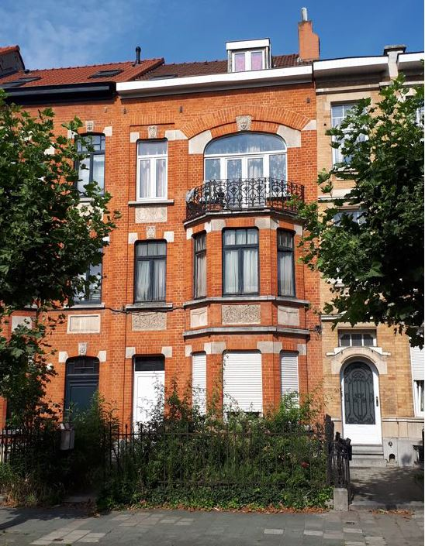
Projets
(inauguration 2022)
Avenue Dailly 134 à Schaerbeek
Rue Bonaventure 61 à Jette
Rue Josaphat 312 à Schaerbeek
Chaussée de Haecht 406 à Schaerbeek
Avenue Eekhoud 48 à Schaerbeek

Slide 5
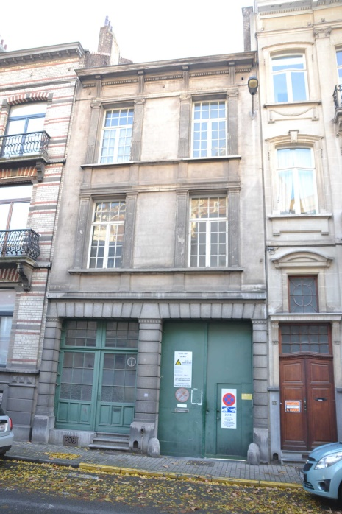
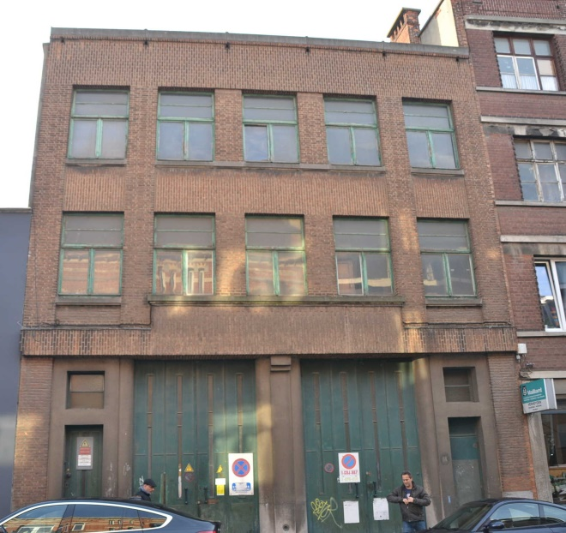
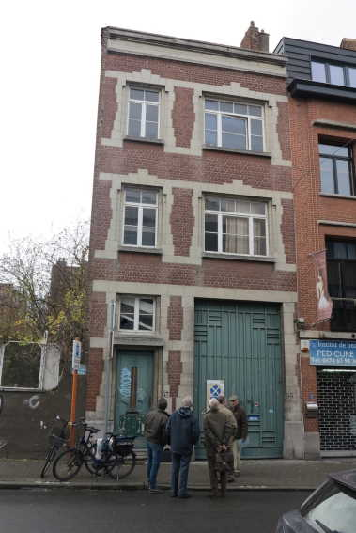
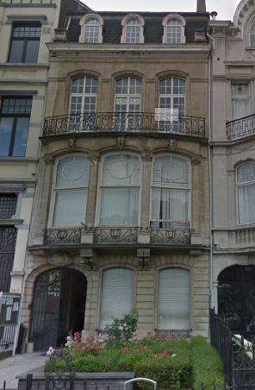
Projets
(inauguration 2023)
Rue d’Anethan 42-44 à Schaerbeek
Rue Jean André De Mot 15 à Etterbeek
Projet avec la STIB
Projet avec la STIB
Rue de la Mutualité 55-57 à Forest
Bd Brand Whitlock 105 à Woluwé-St-Lamb.
Projet avec la STIB

Slide 6
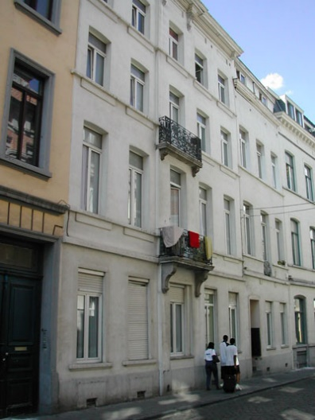
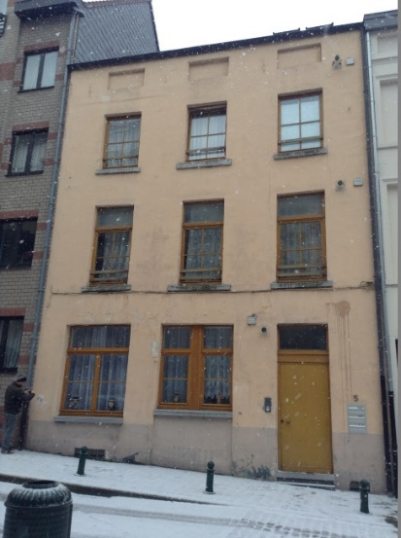
Travaux dans des immeubles rénovés dans les années 90
Rue des Fleuristes 31 à Bruxelles
Rue de la Prévoyance 5-7 à Bruxelles
Pose de panneaux photovoltaïques
➔ 7 immeubles équipés au 31 décembre 2020

Slide 7
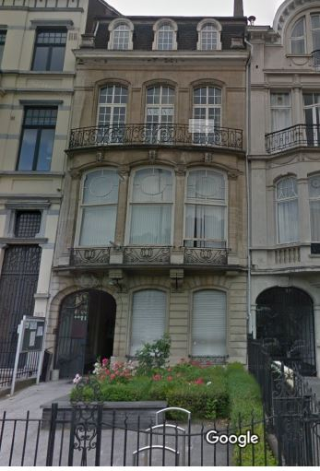
Prospection en 2019
Année | Immeubles visités | Baux conclus | Taux de réussite
2020 | 5 | 2 | 40%
2019 | 4 | 1 | 40%
2018 | 7 | 5 | 71%
2017 | 6 | 1 | 17%
2016 | 6 | 2 | 33%
2015 | 10 | 5 | 50%
2014 | 12 | 3 | 25%
TOTAL | 50 | 19 | 38%

Slide 8
Gestion locative confiée à Logement pour Tous
Logements – 113 ménages (+/- 400 personnes dont 252 enfants)
Durée moyenne des occupations : 6 ans
(plus longtemps pour les personnes âgées et familles avec enfants)
Mutation suite à modification de la composition familiale ou problème de mobilité (âge) = 15% des déménagements
Motifs des départs ⇨ acquisition (2)
Initiatives en 2020
⇨ Création d’un fonds COVID au profit des locataires
⇨ Lancement de Fair Ground, coopérative immobilière sociale ( 20 associations )
⇨ Réduction de la fracture numérique (aide aux locataires)
⇨ Mise en commun des ressources au sein de la Fédération des AIS
⇨ Réflexions stratégiques avec la région bruxelloise

Slide 9
54 immeubles rénovés ➔ 163 logements ( 385 chambres)
Chambres | Nombres de logements | %
studios | 12 | 7,4
1 | 26 | 16
2 | 56 | 34
3 | 49 | 30
4 | 13 | 8
5 | 6 | 4
6 | 1 | 0,6

Slide 13
 | ACTIF | 2020 | 2019
 | ACTIFS IMMOBILISES | 8.512552 | 7.588.654
22 | Immeubles en usufruit | 109.680 | 135.648
26 | Immobilisations dans les rénovations | 8.402.872 | 7.453.006
260xx0 | Investissements | 15.358.909 | 13.983.681
260xx9 | Amortissements | - 6.956.037 | -6.530.675
 | ACTIFS CIRCULANTS | 2.862.920 | 3489.020
29 | Créances à + 1an | 213.050 | 226.810
40/41 | Créances à - 1an | 476.819 | 1.133.675
400000 | Clients | 0 | 11.691
400100 | Fournisseur débiteur | 134 | 99
415030 | Créance sur FPRA -1 an | 0 | 450.000
415040 | Créance sur LPT -1 an | 0 | 61.948
415070/80 | Particip. propriétaires Anethan + Lefèvre | 13.760 | 13.760
415100/110 | Primes rénovation et façades à recevoir | 47.655 | 95.866
415130 | Participation propriétaire à recevoir | 322.001 | 405.334
415140 | Subside Région Bxl Capitale à recevoir | 22.420 | 28.540
415200 | Primes énergie à recevoir | 3.799 | 571
415300 | Don Nif à recevoir | 56.401 | 56.713
415400 | Legs à recevoir | 5.000 | 5.000
416100 | Précompte immobilier à récupérer | 5.425 | 4.151
416200 | Fonds de roulement ACP GLOI | 225 | 0
53 | Placements de trésorerie | 1.556.699 | 2.100.326
55-58 | Valeurs disponibles | 613.071 | 20.605
49 | Régularisation – charges à reporter | 3.281 | 7.604
 | Total ACTIF | 11.375.472 | 11.077.674

Slide 14
 | PASSIF | 2020 | 2019
10/15 | Fonds Social | 4.902.888 | 4.768.540
10 | Fonds associatifs | 230.764 | 230.764
13 | Fonds affectés | 344.157 | 344.157
14 | Résultat reporté | 935.222 | 665.245
15 | Primes et subsides | 3.392.745 | 3.528.373
151000 | Primes et participations propriétaires | 5.555.117 | 5.532.924
151009 | Amortissements primes et part. prop. | - 2.542.972 | -2.385.150
152000 | Subsides projets futurs | 380.600 | 380.600
17 | Dettes >1an | 3.804.665 | 3.521.632
174 | Emprunts particuliers (prêts) | 5.863.122 | 5.646.234
174999 | dont : emprunt reconduits pour 1 an | -2.613.681 | -2.763.291
179100 | Provision pour index à payer | 530.339 | 598.062
179101 | Provision précompte sur index | 24.884 | 40.627
42-48 | Dettes <1an | 2.662.156 | 2.785.102
42 | Dettes > 1an échéants dans l'année | 2.628.681 | 2.763.291
44 | Fournisseurs | 11.665 | 0
45 | Impôts et taxes à payer | 21.811 | 21.811
48 | Autres dettes | 0 | 0
49 | Comptes de régularisation | 5.762 | 2.400
 | Total PASSIF | 11.375.472 | 11.077.674

Slide 15
 | Charges | budget 2020 | 2020 | budget 2021
61 | Services et biens divers | 258.850 | 201.781 | 262.200
610 | Frais des immeubles | 244.300 | 187.193 | 248.900
610.000 | Loyers et charges (payés aux prop.) | 52.300 | 44.380 | 52.300
610.001 | Loyer du bureau | 3.000 | 3.000 | 3.000
610.002 | Charges du bureau | 1.000 | 0 | 0
 | Charges de fin de chantier | 0 | 1.662 | 0
610.200 | Entretien immeubles | 149.000 | 91.472 | 152.000
610.206 | Frais d’occupation Dailly | 2400 | 5.985 | 2400
610.300 | Assurances immeubles | 34.100 | 36.361 | 38.200
610.400 | Précomptes immobiliers | 2500 | 4.333 | 1.000
612 | Frais de bureau | 4.500 | 5.288 | 6.100
613 | Promotion, publicité | 1.500 | 1.130 | 1.600
614 | Cotisations, documents, formations | 350 | 316 | 600
615 | Honoraires | 3.700 | 3.146 | 3.300
616 | Autres frais généraux | 4.500 | 4.709 | 1.700
63 | Amortissements | 609.668 | 598.008 | 702.468
64 | Autres charges d'exploitation | 3.100 | 2.660 | 2.660
65 | Charges financières | 121.100 | 17.239 | 125.100
66 | Charges exceptionnelles | 0 | 0 | 0
69 | résultat positif et transfert à prov. entretiens | 20.000 | 0 | 20.000
 | Total des charges | 1.012.718 | 819.688 | 1.112.428

Slide 16
 | Produits | budget 2020 | 2020 | budget 2021
70 | Chiffre d'affaire | 803.550 | 784.590 | 862.540
701.010 | Mandats de gestion LpT | 782.200 | 760.931 | 838.500
701.020 | mbt assurances ou charges | 6.800 | 7.437 | 7.600
701.030 | Rbt partiel PRI | 150 | 640 | 640
702.000 | Loyer hors mandat LpT | 12.000 | 11.932 | 12.000
702.061 | Dailly prov. occupation | 2400 | 3.650 | 600
 | Brand Whit. prov. occ | 0 | 0 | 3.200
73 | Dons, legs et subsides | 219.410 | 303.557 | 290.885
732-734 | Dons et legs | 7.000 | 100.943 | 43.000
736 | Primes et subsides | 212.410 | 202.613 | 247.885
74 | Autres produits d’exploitation | 0 | 1.481 | 1.500
75 | Produits financiers | 100 | 37 | 0
 | Total des produits | 1.023.060 | 1.089.665 | 1.154.925
 | Produits moins charges | 10.342 | 269.977 | 42.497

Slide 17
Budget comptable = estimer le résultat 2021 qui dépend
➔ de situations connues ( ex : amortissements)
➔ de réalités connues pondérées par des estimations ( ex : loyers, assurances,…)
➔ des années précédentes ( ex : frais de fonctionnement)
➔ de postes aléatoires basés sur la prudence ( ex : frais d’entretien )
De petites variations peuvent parfois engendrer des différences importantes
Le budget comptable sert de base au budget de trésorerie.
Budget de trésorerie
➔ Le budget montre que la trésorerie est suffisante pour couvrir les dépenses prévues dans les mois à venir
➔ Une projection à quatre ans, revue semestriellement , indique que les projets déjà acceptés pourront être réalisés sans emprunt extérieur

Slide 18
Relations extérieures
Home Sweet Coop
scrls

Slide 19
Organisation
Fonctionnement du conseil d’administration
⇨ 9 réunions (visioconférence) en 2020 chacune abordant 4 domaines
⬧ gestion locative et relations avec LPT
⬧ matières financières, techniques et administratives
⬧ relations extérieures
⬧ projets et chantiers

Slide 20
Conseil d’administration – échéance des mandats
NOM | AG 2021 | AG 2022
Billiet Michel * | échéance
Cassiers Bernard*, trésorier et administrateur délégué | échéance
Cuylits Philippe, président | échéance
Defawe Paul* | échéance
Etienne Philippe |  | échéance
Grimberghs Denis |  | échéance
Louveaux Françoise * , adm. déléguée à la gestion journalière | échéance
Roose Stéphanie * | échéance
Seghin Isabelle * | échéance
Simons-Waucquez Eliane , secrétaire |  | échéance
Thomas Pierre * | 1er mandat
Waucquez Emmanuel |  | échéance
* Ces administratrices et administrateurs se présentent à vos suffrages pour un mandat de 2 ans)

Slide 21
Commissaire aux comptes
La s.c.r.l. FCG, rue de Jausse 49 à 5100 Naninnes, représentée par Olivier Ronsmans, a été désignée en tant que commissaire aux comptes par l’Assemblée Générale de 2018 pour 3 ans et son mandat expire, à l’issue de l’Assemblée Générale de 2021.
ll est proposé à l’assemblée générale de renouveler son mandat pour 3 ans soit jusqu’à l’issue de l’assemblée générale de 2024
Approbation
Rapport annuel, comptes, bilan, budget comptable et budget de trésorerie sont soumis à l’approbation de l’Assemblée Générale.
Il est également proposé à l’Assemblée de donner décharges aux administrateurs, administratrices et commissaire.

Slide 22
Les nombreux projets en cours ne sont possibles qu’avec l’aide de propriétaires, prêteurs, donateurs et institutions qui sont convaincus de l’importance de la création de logements de qualité pour lutter contre l’exclusion sociale.
Un chaleureux merci à toutes et tous de croire à l’action de Renovassistance et de la soutenir

